Slide 1
Modül 3
( Çalıştay )
İletişim Stratejisi

Slide 2
Konu 1
İletişimin önemi
İletişimi olmayan bir işletme ölüme terkedilmiş demektir. Şirket, potansiyel kullanıcılar / müşteriler tarafından tanınmak ve ürün ve / veya hizmet talebini canlandırmak amacıyla dünyaya mesajlar gönderir.
İş iletişimi, uzun ömürlü başarı için bu gerekli kaynakları etkileyebilecek olan güvenilirlik, güven ve meşruiyeti elde etmek için, piyasada şirketin kimliğini ve imajını geliştirmek için önemli bir araçtır.
İletişim rasyonel(akla yatan) alanla (bilgilendirici ve teknik iletişim) ve duygusal küre (hedefle suç ortaklığı ve katılımı aramak, sembolik değerlere maksimum vurgu) ile ilgili girdileri detaylandırabilir.
Şirketler giderek,her biri belirli amaç ve hedefleri başarmak için uygun olan çok farklı şekillerde iletişim araçlarıyla kendilerini teşvik ediyorlar.

Slide 3





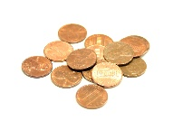
Faaliyet 1.1 (çevrimiçi/online)
Etkili İletişim
Tanım: Etkin bir şekilde iletişim kurmak için, kendinize şunları sormanız gerekiyor:
  Kiminle iletişim halindeyim? Ne ile ilgilli iletişim kuruyorum?
  Hangi kanalı kullanıyorum? Rakiplerim kimler?
  Nezaman iletişim kuruyorum? Bütçem ne?
Öğrenciler için talimatlar: Etkili bir iletişim planının kilit sorularına en uygun olan grafik öğesini seçin.
Platformla etkileşim:Öğrenciler etkinlikte listelenen soruların herbirinin yanındaki genel gelen grafik öğelerini sürükleyip bırakabilirler.

Slide 4


Konu 2.a
Slogan ve logo
Firmanızın adını seçtikten sonra, bazen logo ile bütünleşmiş olan ve ismi güçlendiren kısa bir cümle, bir slogan adı geliştirmek önemlidir.
Markanın en önemli ikonik parçası başlıca sunulan ürün ve / veya hizmeti ve şirketi tanımlayan adıyla tipografik ve figüratif unsurların bir karışımı olan LOGOdur
Uluslararası ve bir ulusal logo içermesini öneririm.
Lütfen ilgili ülkeleriniz için Jose a bir örnek temin ediniz.

Slide 5
Konu 2.b
Slogan ve logo
Şirketin logosu renklerin, sembollerin ve karakterlerin kullanılması yoluyla bir iş kimliği kurmaya katkı sağlar ve tüketici ve büyük rakiplerinin gözünde onun ayrımının yapılmasına müsade eder.
Önemi bir bakışta şirket tarafından yürütülen faaliyetinin gerçek niteliğinin bir bakışta ayırt edilebilir olmasına ve iletilmesine dayanır.
Slogan ve logo tasarımı ve yönetimi yapmanın, temel özellikleri şöyle olmalı :
  Kolay
  Ayırt edilebilir (Farklı olarak algılanan)
  Ezberlenebilen ( Tanıması ve hatırlaması kolay olan)
  Anlamlı (sunulan ürün veya hizmet kategorisiyle ilgili marka ortaklıklarının doğru ve etkili bir ayarlamasını kolaylaştırma ya da kullanıcıların yararına net mesajlar verme konularında yetenekli)
  Tutarlı (Seçilen konumlandırmayla)
  Esnek (orta ve uzun vadeli uyum kapasitesi)
  Korunabilir (hukuki ve rakibin bakış açısından)

Slide 6

Kaynak 2.1a
«A scuola d’impresa»’dan örnekler
Logomuz İngilizcede ki ALTERNATİF ve TÜTÜN kelimelerinin ,birleşiminden meydana geliyor.
İki kısaltma (ALT ve TOB) büyük biçimde gösterdiğimiz ,projemizin özünü temsil eden, tütün bitkisinin yapraklarıyla tasarlanmış, ortak T harfini içeriyor.
Doğrudan tütün yaprağını hatırlatan bir renklene yaparak ve doğal malzemeler kullanılarak koyuya kaçan, zeytin yeşili bir renk kullanmaya karar verdik.
Logonun ardındaki mesaj TÜTÜNÜN FARKLI KULLANIMIdır.

Slide 7


Kaynak 2.1b
«A scuola d’impresa»’dan örnekler
1895 yılında "Sinematograf" u icat eden Auguste Marie Louis Nicholas ve Jean Louis Lumiere kardeşler onuruna sinemamıza "Lumiere" adını vermeye karar verdik.
Ilk film 19 Mart 1895 tarihinde bu yeni teknikle çekilen; o "Lumière Fabrikasını terkeden İşçiler " oldu.
Sinemanın kendisinden, 1895 yılında Lumiere kardeşlerle birlikte, salonda ödeme yapıp toplanan seyirciye hareket yansıması vermek için (ilk kez Paris'te bir binanın bodrum katında 28 Aralık 1895 yansıtıldı) hızlı bir biçimde çekilen, fotoğrafların yansımasının bir gösterisi diye bahsedebiliriz.

Slide 8
Kaynak 2.2
Çevrimiçi bir logo için bir fikre ihtiyacın varsa
Patentler ve markalar
Günün logosu dünyanın her yerinden en iyi logo örneklerini ödüllendiren bir web sitesidir.
Dünya Markaları vektörel formatta da indirilmesi mümkün olan logoların en büyük büyük koleksiyonudur.
Logomoose yaratıcı ve özgün logolar bir seçim sunuyor.
Logofaves sürekli çevrimiçi tasarımcıların portföylerini ve en iyi logolarda ve kataloglarda sörf yapıyor.
Ülkenizin patent ofisi / hizmetinin linki
Iç pazarın uyumu için Avrupa ofisi
WIPO – Dünya Patent Örgütü (uluslararası markalar için)

Slide 9







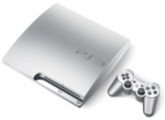





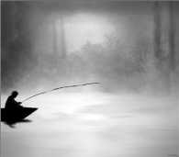



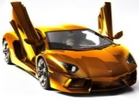
Kaynak 2.2
Renk sembolleri
Kırmızı | Mavi | Yeşil | Sarı | Beyaz | Altın/ Gümüş | Turuncu | Mor | Gri | Siyah
Kuvvet Tutku Güç Yasağı Tehlike Erkeklik Cesaret Eylem | Erdem Maddi Olmayan Meditasyon Bilgelik Rüya Gibi Güven İyilik Sessiz Güvenlik İnanç Kadınlık | Umut Doğa Ölümsüzlük Dinlenme İnanç Gençlik Doğurganlık Memnuniyeti Sessiz | Umut Doğa Ölümsüzlük Dinlenme İnanç Gençlik Doğurganlık Memnuniyeti Sessiz | Saflık Masumiyet İffet Servet Sessizlik | Ölümsüzlük Zenginlik Zafer (Altın) Saygı (Para) Haysiyet (Gümüş) | Enerji Hırs Coşku Hayal Gücü Servet Onur | Nezaket Kıskançlık Gizem Maneviyat Hüzün Üzüntü Tevazu Bilinçsiz Din Sır Karanlık Ölüm Dindarlık Asalet | Ağırbaşlılık Üzüntü Modernlik Korku Sıradanlık | Ölüm Yas Gece Gizem Sıradanlık Üzüntü Sıkıntı Kaygı Asalet Ayrım Zarafet Sessizlik

Slide 10
Faaliyet 2.1 (internet üzerinden/online)
En sevdiğim logolar
Tanım: En sevdiğiniz logoları(amblemleri) ve markaları düşünün. Hiç bu şirketlerin kendi logosu için özel ve baskın renk seçmiş olmasının nedenleri düşündünüz mü?
Öğrenciler için talimatlar: Baskın renklerine göre en sevdiğiniz markaların logolarını yükleyin ve kısaca size göre neden firmanın bu özel logoyu kullanmış olabileceğini açıklayın. Doğru ya da yanlış cevap olmadığını unutmayın, bu yüzden google'da aramayın ve kişisel görüşünüzü beyan edin.
Platformla etkileşim: Renkli kutular (önceki slayttaki listeye göre) birbiri ardına sunulur ve adlandırılır. Her renk için öğrenciler masaüstünden veya bir bağlantı adresinden bir görüntü yükleyebilirler ve faaliyette verilen talimatları izleyerek bir açıklama alanını doldurmak zorundadırlar.

Slide 11
Faaliyet 2.2 (internet üzerinden (çevrimiçi))
Şimdi logomu hazırlama zamanı!
Tanım: Ulusötesi iş fikriniz için zaten toplamış olduğunuz tüm bilgileri aklınızın bir köşesinde bulundurarak, takımınızın ürün ya da hizmeti için basit türde bir logo tasarlamaya çalışın.
Öğrenciler için talimatlar : Nasıl yaptığınızın bir önemi yok, ‘’Sadece yapın!’’ ☺. Renkli kalemler ya da bir grafik tasarım yazılımı kullanabilirsiniz. (Bunun için bir çok açık yazılım kaynağı olduğunu biliyor muydunuz? Örneğin: GIMP, OnlineLogoMaker, DesignMantic ve daha bir çoğu..) Logonuzun konu n.2 de anlatıldığı gibi tüm kriterlere uyduğundan emin olun ve bitirdiğinizde buradaki platforma kısa bir açıklama ile yükleyiniz.
Platformla etkileşim: bir önceki faaliyet için, Öğrenciler modüle ile devam etmeden önce bir resim yüklemeli ve bir açıklama hazırlamalı..

Slide 12
Konu 3
Pazarlama Planı
Pazarlama iletişimi tüketicilerin, ürün bilgisini ürünün özellikleri ve daha geniş bir pazardaki konumu hakkındaki algılara dönüştürmesi anlamına gelen marka bilincinin gelişmesine yardımcı olur. İşletmeler ayrıca ürünün mevcut müşteri tabanını korumak için ve müşteri ve tedarikçileri ile ilişkileri sağlamlaştırmak için pazarlama iletişimi kullanırlar."İş Referansı"ndan notlar. Pazarlama iletişimi stratejisi ürün bilgilerinin yaygınlaştırılması ve marka farkındalığının geliştirilmesi için işletmenin planını tanımlamaktadır.
Bir veya daha fazla pazarlama iletişimi öğesi ile etkin bir pazarlama iletişimi stratejisi tasarlayın. Reklam bir işin kitlesel pazar veya hedef pazar temyiz yoluyla geniş bir izleyici kitlesine ulaşmasını sağlar. Kişisel satış, bir şirketin perakende ortamında olduğu gibi doğrudan müşteriye ürün faydalarını anlatmasını sağlar. Doğrudan pazarlama bir işletmenin bir üçüncü taraf ortamı olmadan müşterilere ulaşmasına olanak sağlar; örnekler katalog ve doğrudan postayı içerir. Satış reklamı şirketin müşteriye ürününü satın alması için bir teşvik sağlar, her satışıyla bir hayırsever kurumuna katkı yapan bir firma gibi. Halkla ilişkiler, şirketin müşteriye ,tedarikçilere ve şirket çalışmalarından etkilenen diğer gruplara bilgi akışını içerir.

Slide 13
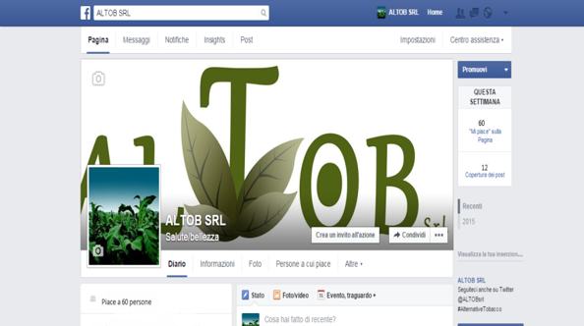

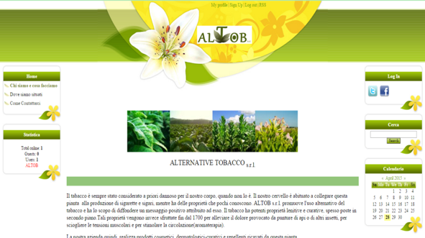
Kaynak 3.1a
«A scuola d’impresa»dan örnekler
ALTOB tanıtım stratejisi
Ürünümüzü şu kanallar aracılığıyla tanıtmaya karar verdik :
Dükkan ve perakendecilerde bildirilerin dağıtması
Şirketin websitesi (http://altobsrl.ucoz.com/)
Özellikle sosyal ağlardaki haberlerin hızlı yayılımı nedeniyle Facebook ve Twitter sayfaları
Facebook' da özel bir reklam kampanyası

Slide 14
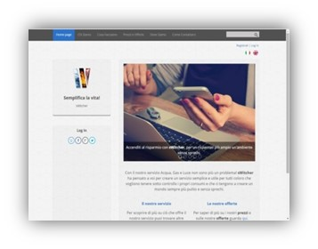
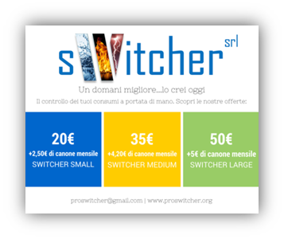
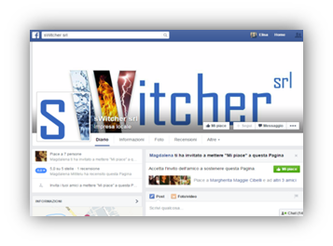
Kaynak 3.1b
«A scuola d’impresa»’dan örnekler
SWITCHER tanıtım stratejisi
Ürünümüzü şu kanallar aracılığıyla tanıtmaya karar verdik:
Bir websitesi, çünkü servisimizin kullanımı ve talebi için önemli
Sosyal medyanın yaygın kullanımından dolayı bir Facebook sayfası
Ailelerin evlerine kolayca girmek için tarafımızdan hazırlanan bir reklam spotu
Bildiriler, posterler ve afişler

Slide 15
Kaynak 3.2
İlham verici reklam kampanyaları videoları
Videoya bağlantı linkleri İngilizce
  Coca-Cola ve önyargılar
  Apple ve aile hissi
  Komik ticaret
Ulusal Reklam konulu video linki
https://www.youtube.com/watch?v=noVHrQn_CzA

Slide 16
Modülün son faaliyeti
Okulda yapılması gereken grup çalışmaları
Öğretmenler için rehber
Dış işbirliği için iç kaynak ve/veya fırsatlarınız baz alınarak , her ülke iletişim stratejilerinden; logo ve grafik kimliği, web sitesi geliştirme, yenilikçi Pazar vs. gibi özel bir tanesine odaklanmış olan bir faaliyetin yürütülmesine konsantre olmalı. (bu özellik 2016da daha iyi bir şekilde tanımlanabilir).
Çalıştay faaliyeti okullar arası iç uzlaşmanın ana hatları üzerine kararlaştırılacak. Ulusötesi iş gruplarının üyeleri, Hollanda’da ki toplantıda sunulmak üzere iletişim stratejilerinin tüm özelliklerini kapsayan bir sunum hazırlamak için iş birliği yapacaklar.

Slide 17
Mart 2016 Toplantısı
Ulusötesi hareketliliğin asıl amacı şirketin logosu/görsel resminin seçimi ve sosyal pazarlama üzerine özel bir odaklanma ile iş fikirlerinin geliştirilmesi ve son analizinin yapılmasıdır. Toplantıya her ulusal alt grubun Haberleşme yöneticilerinin katılması tavsiye edilir. Şayet okul, ek öğrenci getirmek istiyorsa, Pazarlama veya Ürün /işletme yöneticisini seçmenizi öneririz. Çalıştayın faaliyetlerinin ayrıntılı bir açıklaması Şubat 2016 yılında ortaklar arasında hazırlanıp dağıtılacaktır.
Öğrenciler okula geri döndüklerinde ulusötesi iş fikirlerinin geliştirilmiş halini ve hareketliliklerin sonucunu sunmak üzere, bir kapanış grup toplantısı yapılmalıdır.

